Slide 1
Miłość, w której najważniejszy jest
niebieski
Kopczyńska Wiktoria
Kaczmarek Karolina

Slide 2
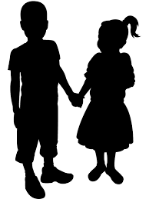
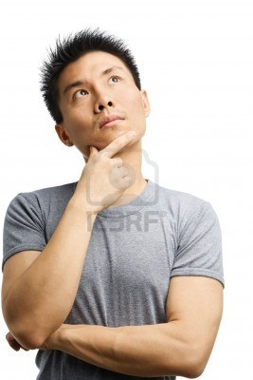
Kilka zadań, które udowodnią, że z miłością potrafi być jak z matematyką jak i że nie tylko uczucia i ciało są ważne w miłości.
2 √2 jest mężczyzną zainteresowanym
2 √4 jednak nie mogą być razem ze względu na to, że ich pierwiastki się nie zgadzają.
2 √2 + 2 √4= ?

Slide 3
Przyjmijmy, że liczba przed pierwiastkiem jest wyglądem pana i pani, wszystko się zgadza, pani podoba się panu, pan podoba się pani. Problem tkwi jednak w tym co jest za nimi. Ich pierwiastki się nie zgadzają. Przyjmijmy, że ich pierwiastki to zainteresowania, poglądy, spoglądanie na świat, jeśli nie zgadzają się ze sobą nie ma mowy o obliczeniu.

Slide 4
No chyba, że...
2 √4 + 2 √4= 4 √4
Ich zainteresowania się zgadzają.
Tak samo jest z ludźmi, oczywiście liczy się także wygląd zewnętrzny jednak często to co się w nas kryje jest tym czym nazywamy "podstawą związku".

Slide 5
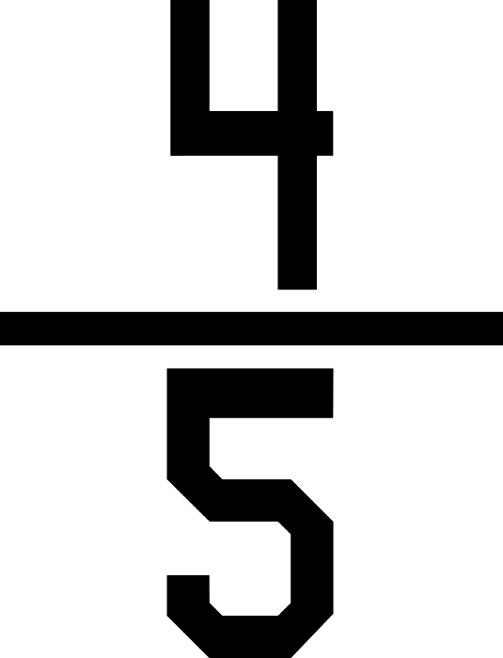
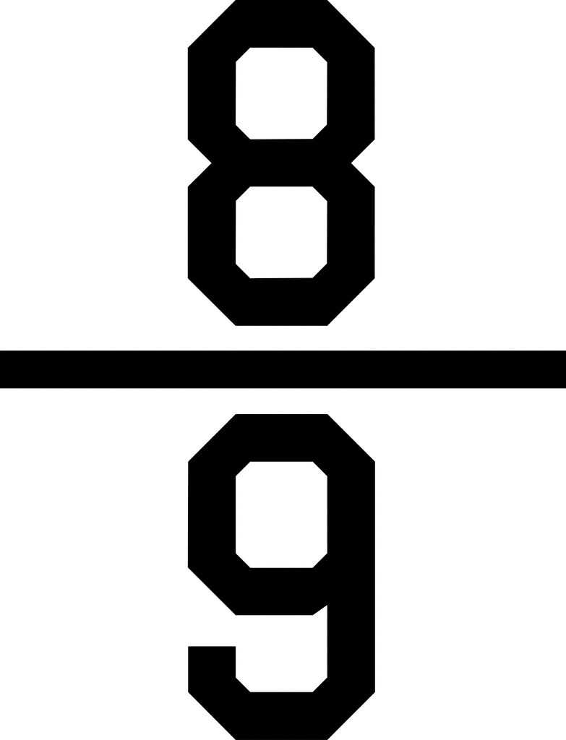
Weźmy teraz takie działanie:
4/5 : 8/9= ?
Tym razem zamieńmy podstawę w priorytety obydwóch osób. Priorytetem pani 8 jest praca czyli 9, priorytetem pana 4 jest częste spędzanie czasu z bliskimi czyli 5. Pan 4 poprzez tą logikę chce spędzać jak najwięcej czasu z panią 8 jednak ta zajmuje się pracą czyli 9.
praca
Spędzanie czasu z bliskimi

Slide 6
Muszą więc dojść do porozumienia.
Pani 8 odstawiła swój priorytet w dolną część stawiając na przedzie siebie i priorytet pana 4. Jako, iż w parach bywa też tak, że trzeba się podzielić obowiązkami pan 4 skróci swój czas pobytu z innymi dla pani 8, za to pani 8 ograniczy swoją manię pracoholizmu dla pana 4.
4\5* 9\8 = 2\5* 9\4= =32\20 = 1 i 11\20
Czyli związek prawidłowy <3

Slide 7
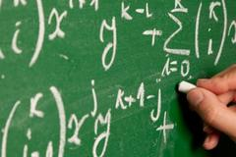
Ponieważ miłość także wymaga poświęceń.
Osoby będące w związkach także mają momenty, w których uważają swoje problemy za nierozwiązalne tak jak uczniowie kiedy po raz pierwszy widzą takie działanie:
√√1+√1+√1+√1
Okazuje się jednak, że jest to zwykły √4 czyli inaczej 2.

Slide 8
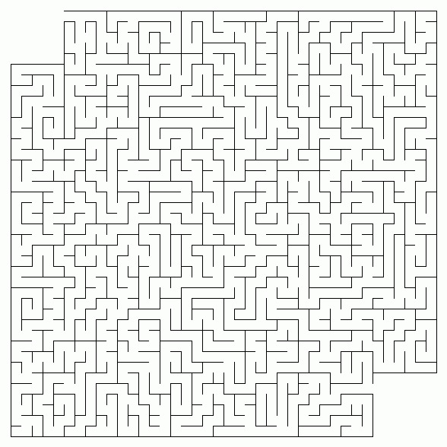
Czasami w związkach pojawiają się także osoby niechciane przez, które związek może się zniszczyć bo: 2:3 podzielić się nie da no chyba, że w słupku (którego większość nie rozumie).

Slide 9
Tak więc miłość ma wiele wspólnego z matematyką ponieważ prawdziwe związki stworzone są z rozumu i ducha tak jak i matematyka, w której ten rozum góruje.
ROZUM
DUCH

Slide 10
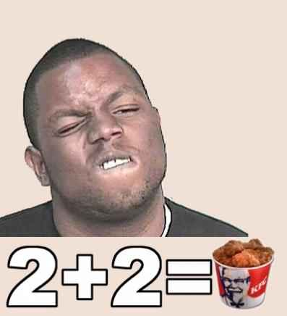
KONIEC

